Slide 1
Обоснование решений по управлению товарными запасами
Подготовил студент 3-го курса
Кулик Родион

Slide 2
Цели системы оптимизации запасов
Оптимизация запасов – проблема, которая возникает практически в любой организации, но особенно актуальна эта тема для торговых компаний. Даже небольшое снижение уровня избыточных запасов и повышение оборачиваемости позволяют добиться существенного увеличения рентабельности.
В общем случае оптимизация не сводится только к минимизации сверхнормативных запасов, есть и множество других задач: выбор оптимального поставщика, правильное размещение товара, оптимальная доставка и т.п.

Slide 3
Самая актуальная задача
Решение любой из оптимизационных задач повышает эффективность, но чаще всего максимальную отдачу дает оптимизация закупок. Ведь именно неверная оценка потребностей в товарах оттягивает на склад огромные финансовые ресурсы.
Игнорирование этого вопроса приводит к множеству серьезных проблем:
  Недостаток оборотных средств
  Неритмичность работы склада
  Наличие просроченных товаров
  Неудовлетворенность клиентов.

Slide 4
Постановка задачи
Система, оптимизирующая закупки, должна удовлетворять противоречивым требованиям:
  Объема запасов должно хватать на обеспечение непрерывности продаж (для торговой компании) либо производственного процесса (для производственного предприятия)
  Размер запасов должен быть минимальным, чтобы снизить финансовые затраты, а также расходы на хранение, потребность в складских площадях, кадрах.
Полностью удовлетворить обоим требованиям невозможно: чем больше запасы, тем лучше обеспечивается непрерывность продаж и производства, но при этом увеличиваются затраты на склад. Задача оптимизации запасов – найти компромисс между противоречивыми требованиями.

Slide 5
Список вопросов и подзадач
Для оценки оптимальности необходимо определиться с его критериями, а также понять, на основе каких показателей лица, принимающие решения, будут контролировать процесс.
Система должна давать ответы на множество вопросов:
  Сколько мы продадим?
  Каков должен быть страховой запас?
  Когда закупать?
  Сколько требуется закупать?
  У какого поставщика приобретать?
  Что из того, что уже закуплено, не сможем продать?

Slide 6
Теория и практика
Решение большей части вопросов описаны в литературе, посвященной логистике, однако при решении каждой задачи теоретические модели не срабатывают, точнее работают с серьезными ограничениями.
Поэтому в процессе построения системы оптимизации закупок приходится идти на различные ухищрения, которые чаще всего связаны с учетом особенностей ведения бизнеса. Подобные системы не совсем корректные с точки зрения теории, но позволяют получить приемлемый результат на реальных данных.

Slide 7
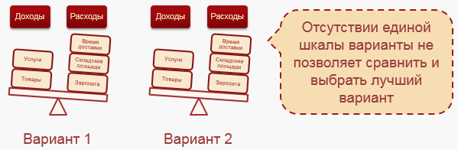
Критерий оптимальности систем
Оптимизация системы возможна только в случае, если мы можем сравнить несколько вариантов по единой шкале, например, в денежном выражении, следовательно, все операции нужно к этой шкале свести. Это в теории, а на практике придумать способ корректного перевода всего в деньги очень сложно.

Slide 8
Прогноз продаж
Наличие точного прогноза продаж позволило бы решать проблему закупок идеально: «закупать ровно столько товара, сколько сможем продать до момента следующей закупки», но на практике это очень сложная задача.
Есть множество методов прогнозирования, но ни один из них не может гарантировать качество, т.к. любой прогноз базируется на вероятностной оценке будущего.

Slide 9
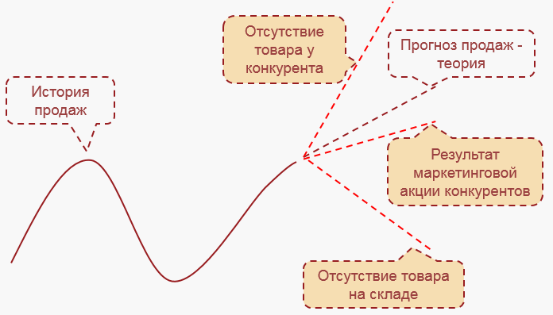
График прогноза

Slide 10
Расчет страхового запаса
Для покрытия неопределенности, связанной с невозможностью точного прогнозирования, необходим страховой запас. Есть различные стратегии расчета страхового запаса:
  Жестко заданное количество для каждого товара/категории
  Среднемесячные, недельные продажи
  Процент от прогнозируемого объема
  Оценка вероятности отклонения прогноза.
На практике сложно однозначно выбрать тот или иной метод из-за недостатка данных, их плохого качества и постоянных отклонений.

Slide 11
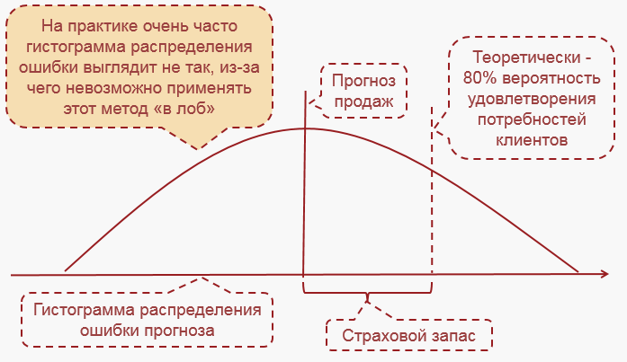
Оптимальный страховой запас

Slide 12
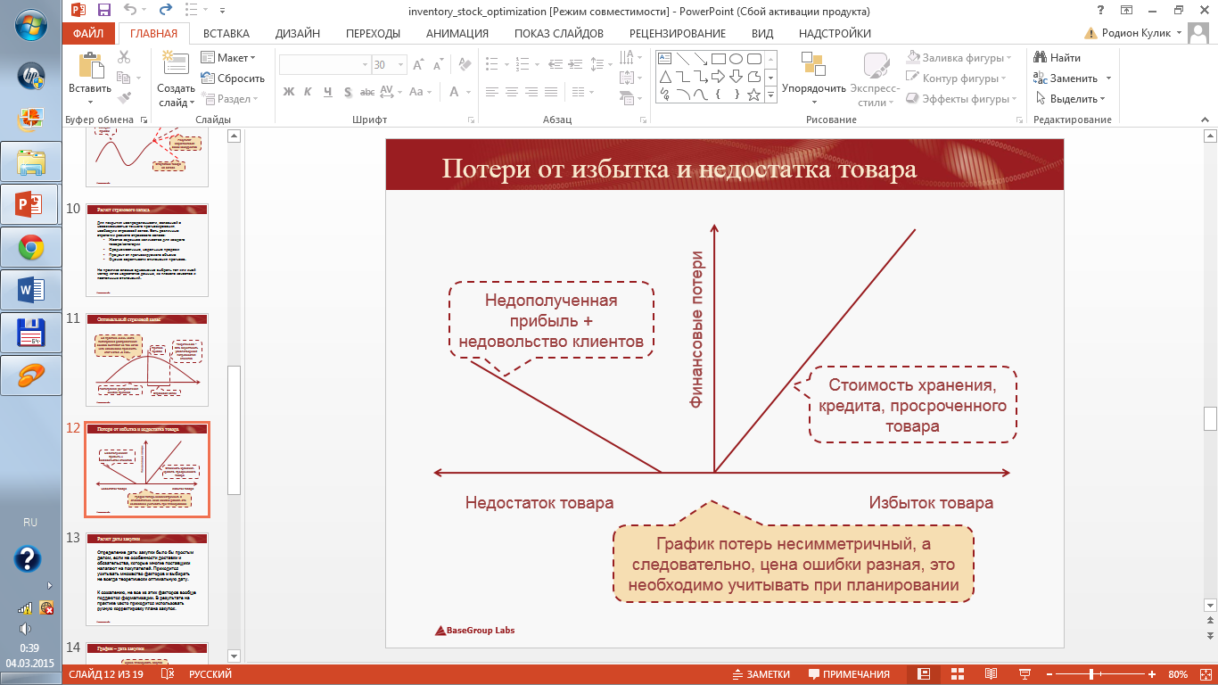
Потери от избытка и недостатка товара

Slide 13
Расчет даты закупки
Определение даты закупки было бы простым делом, если не особенности доставки и обязательства, которые многие поставщики налагают на покупателей. Приходится учитывать множество факторов и выбирать не всегда теоретически оптимальную дату.
К сожалению, не все из этих факторов вообще поддаются формализации. В результате на практике часто приходится использовать ручную корректировку плана закупок.

Slide 14
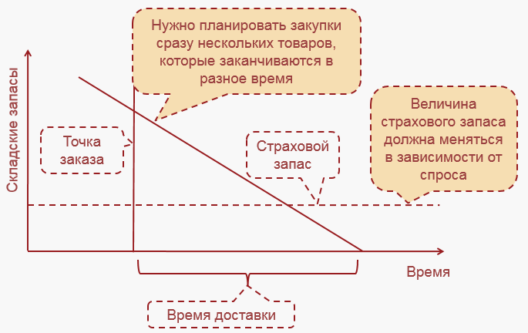
График даты закупки

Slide 15
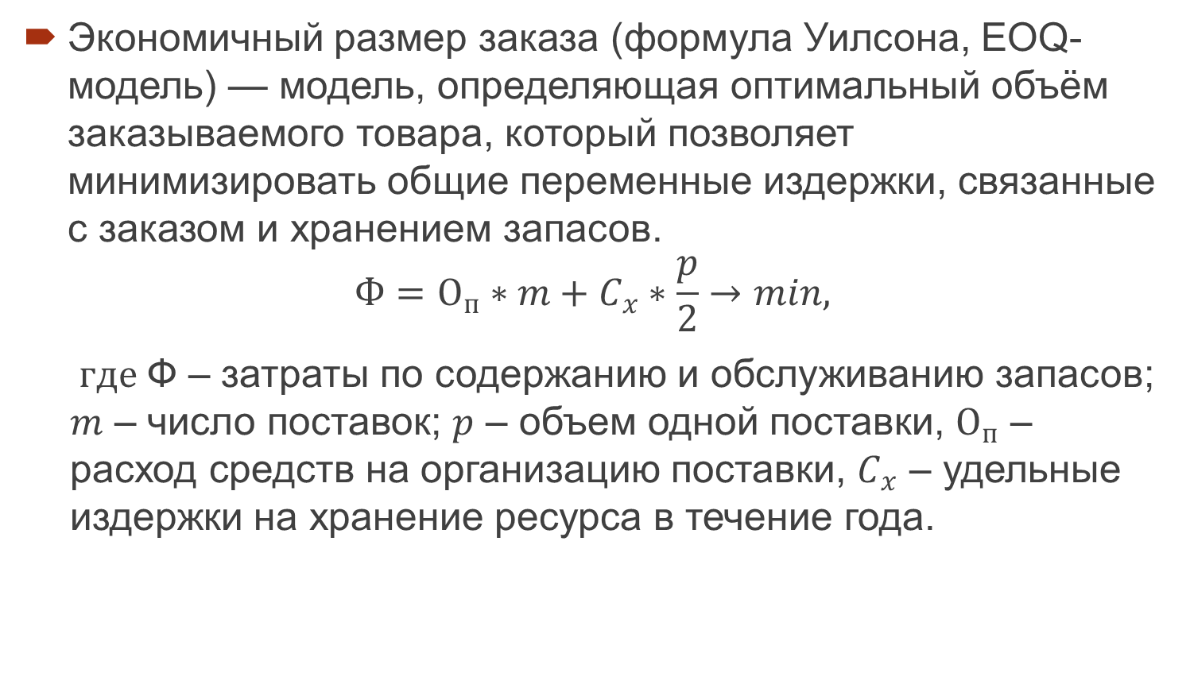
Формула Уилсона
Экономичный размер заказа (формула Уилсона, EOQ-модель) — модель, определяющая оптимальный объём заказываемого товара, который позволяет минимизировать общие переменные издержки, связанные с заказом и хранением запасов.
$$Ф=О_{п}∗m+C_{x}∗\frac{p}{2}→min,$$
$где$Ф – затраты по содержанию и обслуживанию запасов; $m$ – число поставок; $p$ – объем одной поставки, $О_{п}$ – расход средств на организацию поставки, $C_{x}$ – удельные издержки на хранение ресурса в течение года.

Slide 16
Вывод
Приведённые допущения модели Уилсона накладывают много ограничений практического характера: как рассчитать размер заказа, если доставку осуществляет поставщик и стоимость доставки включена в цену товара; как учесть наличие страховых запасов на складе, использовать ли в расчётах цену материалов с налогом на добавленную стоимость (НДС) или без НДС и т.п. Поэтому, в указанных случаях модель должна быть дополнена. Таким образом, в дальнейшем в модели необходимо учитывать дополнительные ограничения, отражающие перечисленные условия.

